Slide 1




Contact Center
Estabilidade Operacional
07.Abril.2016

Slide 2

Índice
1. Indicadores – Incidentes de Alto Impacto
2. Indicadores – Total de Incidentes
3. Gestão de problemas – Dashboard e Indicadores
4. Tempo médio entre falhas
5. Incidentes resolvidos de Alto Impacto
6. Projetos Estruturantes e Especiais
7. Alinhamento

Slide 3


Indicadores: Incidentes Alto Impacto
-80,3%
-28,6%
-2,9%
-11,8%
-80,3%
-28,6%
+3,8%
-11,8%
Redução Consolidada
Agosto-15 a Março-16
- 87,95%
Informações retiradas dos indicadores de SLA e tProcess! referentes ao período de 01/04 a 05/04.

Slide 4
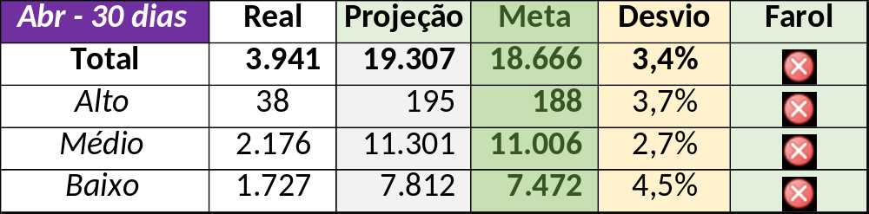
2. Indicadores: Total de Incidentes
Ações
  Catálogo de Serviços;
  Ação de Investigação dos Ofensores junto aos Sites;
  Gestão de Problemas;
  Projetos de Estabilização;
  GEROT Diária de Incidentes;
  Gestão de Vulnerabilidades;
  Política de Mudanças (Mudança Técnica).
  GEROT sites para médio e baixo impacto (em planejamento).
-20,13%
+11,67%
-9,18%
Informações retiradas dos indicadores de SLA e tProcess! referentes ao período de 01/04 a 05/04.

Slide 5
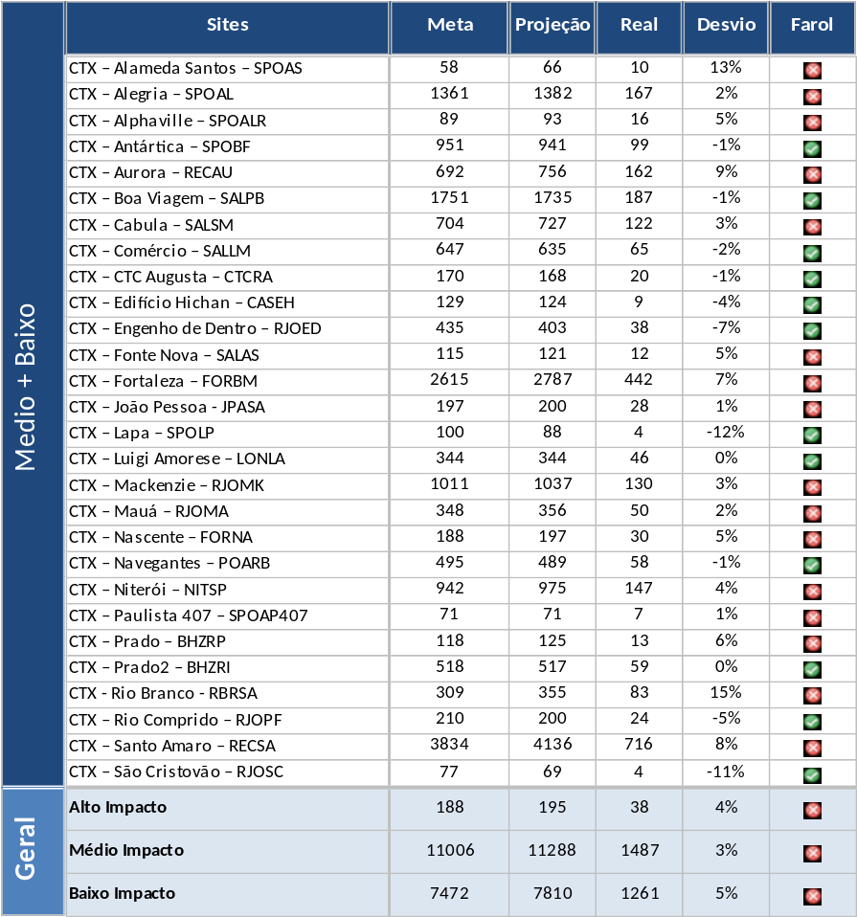
2. Proposta para GEROT para os sites
Meta: Média do último trimestre menos 10%
Informações retiradas dos indicadores de SLA e tProcess! referentes ao período de 01/04 a 05/04.

Slide 6
2. Indicadores: Total de Incidentes Alto
Meta 188
Atual 38
Voltar
Informações retiradas dos indicadores de SLA e tProcess! referentes ao período de 01 a 20/03.

Slide 7
2. Indicadores: Total de Incidentes Médio
Meta 11.006
Atual 2.176
Voltar
Informações retiradas dos indicadores de SLA e tProcess! referentes ao período de 01 a 20/03.

Slide 8
2. Indicadores: Total de Incidentes Baixo
Meta 7.472
Atual 1.727
Voltar
Informações retiradas dos indicadores de SLA e tProcess! referentes ao período de 01 a 20/03.

Slide 9

3. Gestão de Problemas - Dashboard
Tickets de Gestão de Problemas em aberto
27tickets
Análise de desempenho
Andamento
21
Homologação
2
Registrado
4
47%
% Médio de andamento dos problemas
11 dd
Tempo médio para RCA
Ticket mais velho
149 dd
(t-Collect)
46 dd
Tempo médio de vida
Não demandam $ para solução
16
GMUD Planejada 09 de abr.
Demandou reestruturação de acessos.
06
Output projetos estruturantes
Sem provisão
1
Demanda $ para solução
7
Provisionado
6
TOP Recorrência de incidentes
Gravação
22 incidentes
ASPECT Ceará - Ligações Mudas
21 incidentes
DAC - Ligações Mudas Souza Cruz
12 incidentes

Slide 10
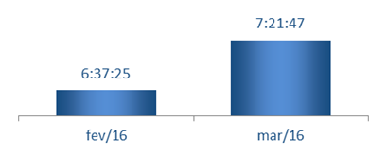
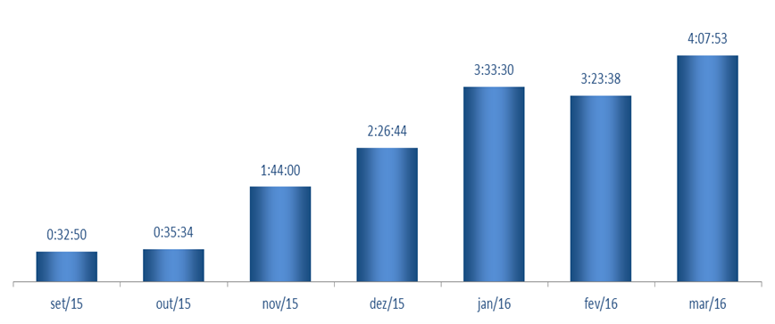
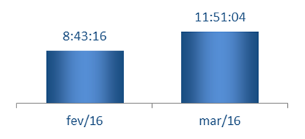
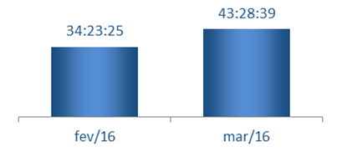
4. Tempo médio entre falhas
Responsabilidade da TI Contax
Incidentes Alto Impacto
Tempo médio entre falhas em h:m:s
Responsabilidade do Suporte do Cliente
Responsabilidade do Fornecedor Contax
O cálculo foi realizado considerando todos os chamados de Incidentes Alto Impacto (Críticos + Alto impacto)

Slide 11
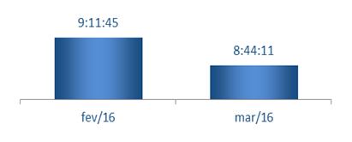
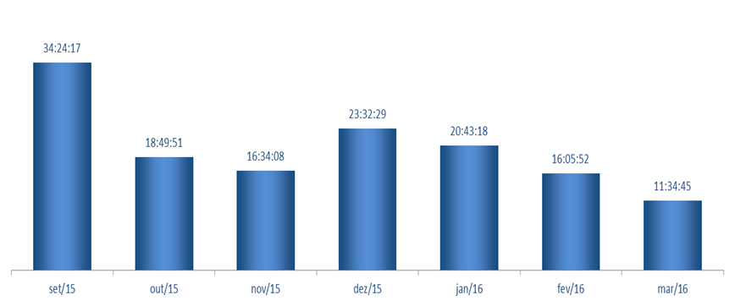
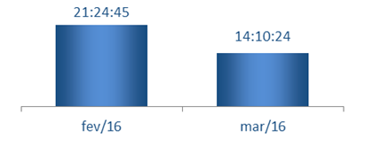
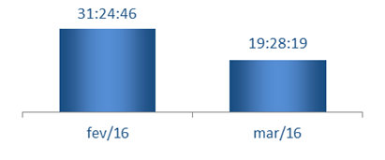
4. Tempo médio de Recuperação
Responsabilidade da TI Contax
Incidentes Alto Impacto
Tempo médio de recuperação em h:m:s
Responsabilidade do Suporte do Cliente
Responsabilidade do Fornecedor Contax
O cálculo foi realizado considerando todos os chamados de Incidentes Alto Impacto (Críticos + Alto impacto)

Slide 12
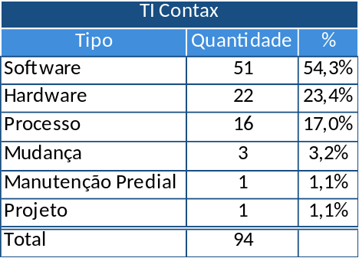
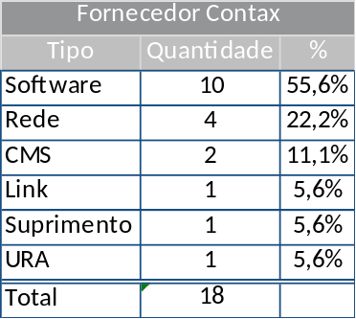
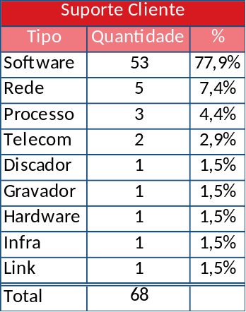
5. Incidentes de Alto Impacto
Março de 2016

Slide 13
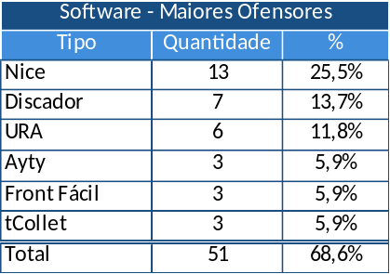
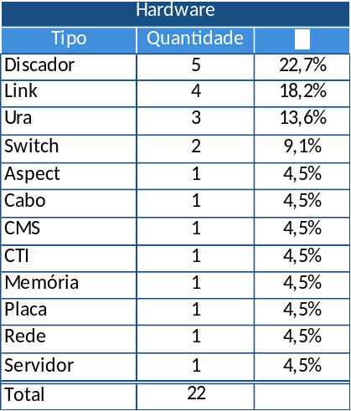
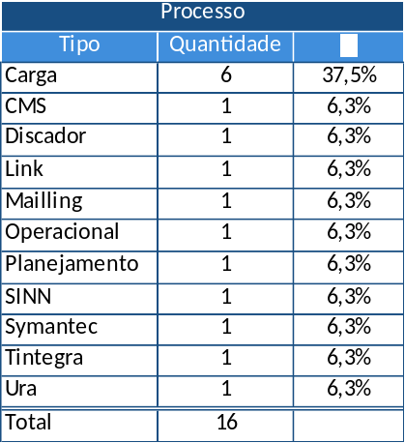
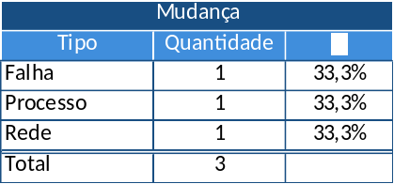
5. Incidentes de Alto Impacto
Março de 2016

Slide 14
6. Projeto: Aspect 7.3 System 1
Projeto: Proj Aspect 7.3
Data Inicio: 14-10-2015
Data Conclusão: 20-06-2016 01-07-2016
Progresso: 4%
PM: Luiz Washington
Descritivo: Este projeto tem como escopo, preparar/adequar toda a infra de HW para instalar a versão 7.3 do Aspect para 2000 PAs.
  Último Status
  Finalização Validação da Plataforma pela Aspect.
  Gmud para realizar upgrade na versão de VMW realizada com sucesso.
  Gmud de incremento de memória realizada com sucesso.
  Realização de outros acertos solicitados pela Aspect, efetuadas durante as duas últimas semanas.
  Objetivos alcançados na última semana
  Reunião realizada com os executivos da Contax e Aspect.
  Cronograma com o plano de migração BH, Santander e novas operações.
  Esta a decorrer treinamento de 2 elementos do CSE pela Aspect.
  Riscos/Problemas/Observações
  Risco:
  Dificuldades em passar para a Aspect a urgência em finalizar o projeto. Não houve interação da Aspect para seguir com as ações planejadas na reunião executiva.
  Data de entrega dos links da Oi para implantação da Operação BO Anatel ainda não confirmada pela Oi.

Slide 15

6. Projeto: Gravação (Nice) TAM e VIVO
Projeto: Gravacao (NICE) TAM e VIVO
Data Inicio: 14-10-2015
Data Conclusão: 25-03-2016 25-04-2016
Progresso: 26%
PM: Thiago Augusto
Descritivo: Este projeto tem como escopo, adequar infra de HW para instalar 3K licenças de gravação, atualmente sem uso.
  Último Status
  Roberto Elias acordou com a TAM a entrega para a 3° semana de Abril
  Objetivos alcançados na última semana
  Riscos/Problemas/Observações
  Risco:
  O fornecedor não confirma entrega dos 12 HDs para esta semana.
  Observação:
  SC 775 - A equipe de suprimentos/Aquanima nova entrega estimada para a 1° semana de Abril.

Slide 16

6. Projeto: Monitoração Dell – Open Manager
Projeto: Monitoração (Dell-Open Manager)
Data Inicio: 14-10-2015
Data Conclusão: 22-04-2016
Progresso: 75%
PM: Júlio Cesar
Descritivo: Monitoração pró ativa de hardware para eliminar a possibilidade de perda de dados por falta de visibilidade do ambiente.
  Último Status
  Em execução o cadastramento de Vlans de servidores (Total).
  Objetivos alcançados nas últimas duas semanas
  Homologação do SW.
  Aceitação das regras de liberação por SI.
  70% dos servidores Dell com monitorização de HW.
  Riscos/Problemas/Observações
  Servidores sem client OMSE.

Slide 17

6. Projeto: Monitoração Zabbix
Projeto: Monitoração Zabbix
Data Inicio: 19-10-2015
Data Conclusão: 23-04-2016
Progresso: 49%
PM: Júlio Cesar
Descritivo: Monitoração pró ativa, que elimina a possibilidade de perda de dados por falta de visibilidade do ambiente.
  Último Status
  Agendado o treinamento e a Consultoria:
    Treinamento: 11 a 15/04
    Consultoria: 18 a 23/04
  Objetivos alcançados na última semana
  Riscos/Problemas/Observações
  N/A.

Slide 18

6. Projeto: Redundância links MPLS
Projeto: Redundância links MPLS
Data Inicio: 01-12-2015
Data Conclusão: 31-06-2016
Progresso: 34%
PM: Luis Marçal
Descritivo: Para dar resposta imediata a situações recorrentes de incidentes, relacionados com a perda de Links que interligam os sites da Contax, este projeto visa, Garantir e documentar a funcionalidade da contingência e validar caminhos possíveis e documentar ações.
  Último Status
  O “projeto” encontramos uma inconsistência no roteamento no acesso do Site JP com o Site Niterói. Trata-se de um problema que pode afetar não somente o Site JP, mas também outros Sites que usem links da OI. Áreas técnicas (OI / Engenharia CTX.) analisando a situação para programar GMUD corretiva.
  Objetivos alcançados na última semana
  Teste de redundância de MPLS realizado com sucesso no sites:
    Alameda Santos Gmud 19811
    Av Paulista 407 Gmud 19808.
  Riscos/Problemas/Observações
  Obs:
  Foi detectado que a banda contratada (25-06-2015) para o link MPLS VIVO no Site Navegante é de 400MB. Atualmente os equipamentos estão configurados para 100MB.
  O projeto deverá melhorar o processo de comunicação entre as áreas (RACI).
  Risco: A OI não fornece previsões de instalação/intervenção.

Slide 19
7. Projeto: Backups e Restore em Produção
Projeto: Backup & Restore Ambiente de Produção
Data Inicio: 14-10-2015
Data Conclusão: 30-04-2016
Progresso: 52%
PM: Rafael Alves
Descritivo: Providenciar Backup em todos os equipamentos de produção da Contax. Garantir plano de restore do ambiente.
  Último Status
  Escopo do projeto ampliado com restore para 30 de Abril
  Liberação de redes em sites pilotos para uso do UDP
  Porcentagem de servidores backupeados:
    Março 63%.
    Fevereiro 48%
    Janeiro 46%
  Objetivos alcançados na última semana
  Instalação do piloto do ArcServe UDP para teste de backup e restore de ambientes Windows e Linux (Virtuais e Físicas) – Ambiente Windows Finalizado e Linux em andamento
  Apoio do CSE para instalações dos clientes nos servidores Windows e Linux aumentou a taxa de evolução em 500%.
  Riscos/Problemas/Observações
  Riscos:
  Regional SP e RJ com falta de fitas, aguardando compra
  HW de backup (robô) sem garantias e com mais de 5 anos de uso, ocorrendo desgastes por vida útil
  Armazenamento indevido das mídias causando degradação das mesmas.

Slide 20
6. Projeto: OCS Inventory
Projeto: OCS Inventory
Data Inicio: 04-12-2015
Data Conclusão: 14-04-2016 24-05-2019
Progresso: 82%
PM: Thiago Augusto
Descritivo: O OCS é uma ferramenta de Inventário de servidores para auxiliar a equipe de Controle de Ativos.
  Último Status
  Ativos cadastrados no OCS: 4.212/3.962 (21/03/2016).
  Servidores cadastrados no OCS: 2.600/3.962 (06/04/2016)
  Evolução de (344) 388 media de 43 por dia.
  Status total de servers 2.600/3.962
    Microsoft (2.365/3.108) 748
    Linux (235/854) 619
  Objetivos alcançados na última semana
  Equipe de controle de ativos esta utilizando a ferramenta.
  Riscos/Problemas/Observações
  Risco:
  Estudo do comportamento e atualização dos pacotes em 608 servidores Linux para instalação dos agentes.

Slide 21
6. Projeto: Ura Internalização
Projeto: Ura Internalização
Data Inicio: 20-10-2015
Data Conclusão: 06-06-2016
Progresso: 20%
PM: Luis Marçal
Descritivo: Monitoração pró ativa de hardware e elimina a possibilidade de perda de dados por falta de visibilidade do ambiente.
  Último Status
  A equipe do José Carlos vai ser responsável pelo suporte deste ambiente.
  Objetivos alcançados na última semana
  José Carlos aguarda agendamento de datas para treinamento da equipa.
  Riscos/Problemas/Observações
  Obs: Projeto esteve parado até definição de nova estratégia. O cronograma terá de ser atualizado quando tivermos datas de treinamento.
Notes:
Contrato vai até Março do BTCC da Oi – Adolpho e Koreeda cientes –Boarim sugere congelar a Interlalização
MPLS - Fortaleza

Slide 22
6. Projeto: Qualidade em Gravação
Projeto: Qualidade em Gravação
Data Inicio: 24-02-2016
Data Conclusão: 23-05-2016
Progresso: 60%
PM: Luis Marçal
Descritivo: Este projeto tem como escopo, executar um plano de ação para eliminar multas (de gravação) nos clientes Contax.
  Último Status
  1ª publicação do Dashboard de Retrieval
  Iniciamos o desenvolvimento do Merge da APP PAINEL de produção e CSE
  Objetivos alcançados na última semana
Piloto Santander, Bradesco, Tam e Cielo.
  Leitura dos contratos dos clientes responsáveis por 75% das multas.
Definição do escopo do Painel Gravadores.
SMS IP Mapper
  Riscos/Problemas/Observações
  Obs: A abrangência e aderência na nova metodologia de abordar o desafio de recuperação de gravação, poderá ser um desafio para algumas áreas.
Notes:
SMS IP Mapper esta ferramenta corrige o problema de troca de ramais nas operações evitando perda de gravação ajustando ip e ramal de xx minutos em xx minutos.

Slide 23
6. Projeto: T2R – Transição de Serviços
Projeto: T2R – Transição de Serviços
Data Inicio: 22-03-2016
Data Conclusão: 22-07-2016
Progresso: 10%
PM: Luis Marçal
Descritivo: Integração entre os processos de gerenciamento de Demandas, Projetos e Mudanças, para controle sobre o desenvolvimento e a implantação de Serviços novos ou alterados.
  Últimas Realizações
  Elaborado mapeamento As Is (Demandas, Projetos e Mudanças)
  Definida a abordagem para desenvolvimento
  Elaborado o desenho macro da solução
  Próximas Ações
  Definir Ritos diferentes para Mudanças
  Definir critérios para qualificação de solicitações
  Desenhar fluxo detalhado das solicitações
  Riscos/Problemas/Observações
  Ferramenta eGEMUD sem manutenção

Slide 24

8. Alinhamento

Slide 25
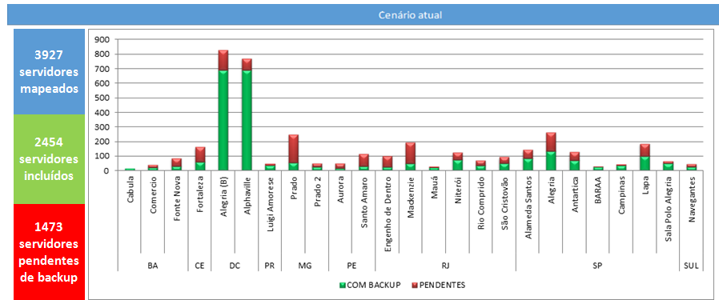
7. Projeto: Backups e Restore em Produção
Visão Macro - Cenário Atual

Slide 26
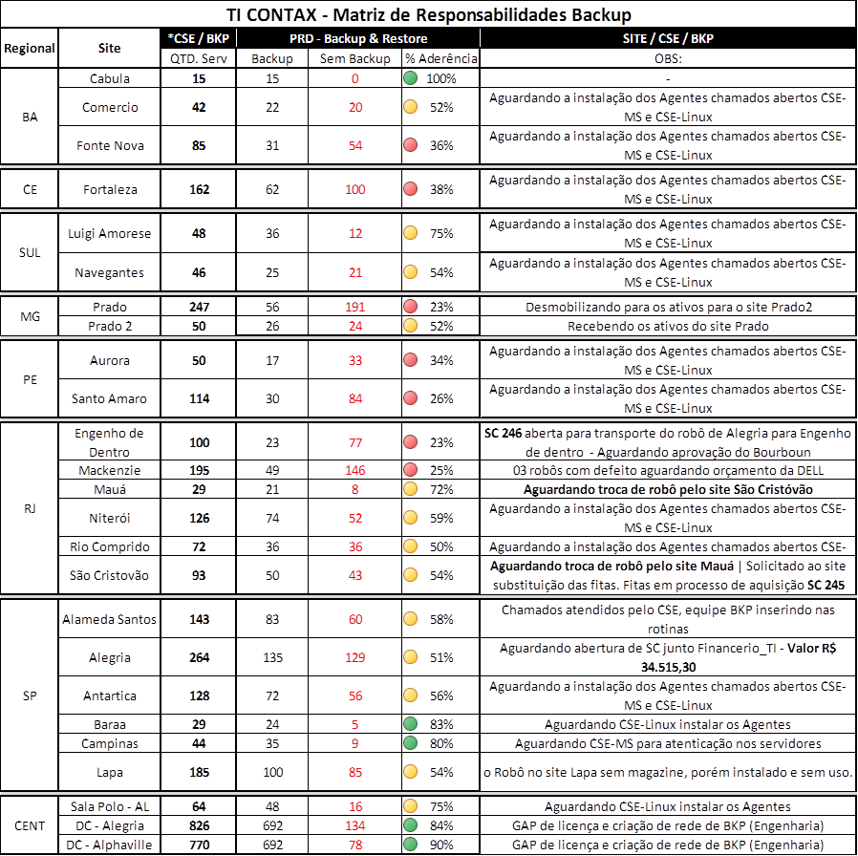
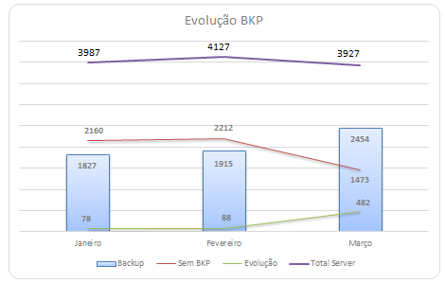
Visão de backup por site e evolução
O números de servidores ainda são os da nossa base devido a planilha de CA estar confusa para a atualização e entendimento dos ativos.

Slide 27
Detalhamento - Ofensores
Assunto | Resp. | Status | Observação | Previsão
RJ - Transporte do robô de Alegria para Engenho de Dentro - SC 246 | Eugenio Silva | Aguardando aprovação | Aguardando aprovação do Bourboun no FLUIG
RJ - Compra de fitas para a regional - SC 245 | Eugenio Silva | Aguardando status | Aguardando status sobre as aprovações
RJ - Manutenção de 03 robôs no site MCK | Eugenio Silva | Aguardando o site | Foi solicitado pela DELL que estes robôs sejam conectado em um servidor apartado para teste e coletas de logs antes de enviarem o orçamento | 08/04/2016
RJ - Troca de robôs entre sites | Eugenio Silva | Aguardando a disponibilidade do site | Solicitado a troca de robôs entre os sites São Cristóvão e Mauá | 15/04/2016
SP - Compra de fitas para a regional | Roberto Elias | Aguardando | Ainda não informado o número de SC para verificar status e/ou escalation
SP – Manutenção no robô do site Alegria | Roberto Elias | Aguardando | Enviado o formulário para abertura de SC para o time de FINANCEIRO_TI | 08/04/2016
DC - GAP de licenças DATA PROTECTOR | Rafael Alves | Aguardando | Valores já enviados pela HP e aprovados pela Engenharia. Enviado o formulário para abertura de SC para o time de FINANCEIRO_TI | 08/04/2016
BR - Contrato de suporte ao HW de BKP | STUART | Aguardando | Sem status sobre a renovação de contrato para suporte aos equipamentos de backup, onde a maioria está fora da garantia
BR - Armazenamento de fita | Rafael Alves | Aguardando | Definindo melhor cenário de custódia e armazenamento de mídias
SP - Transporte de robôs oriundos do Lapa | Rafael Alves | Aguardando entrega | Encontrado 04 robôs no Lapa sem uso, solicitado envio para o Alegria afim de testá-los e disponibilizar para os sites | 08/04/2016
BR - Instalação de agentes nos servidores | Celio Ricardo | Em andamento | Disponibilizado um analista do CSE para atender diariamente nossos chamado

Slide 28
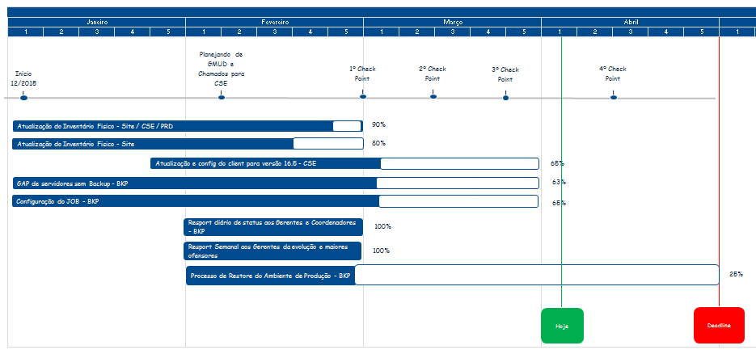
Time Line
Voltar

